Slide 1
《生成式人工智能与科研素养》
第 7 章 大模型智能体的原理与实践
扬州大学

Slide 2

目录
7.1
认识AI智能体
7.2
建立专业知识库
7.3
调用外部工具与MCP
7.4
Skills 与能力封装
7.5
工作流设计
7.6
多智能体协作
7.7
智能体构建实践
7.8
本章实训
2 / 76

Slide 3
导言
智能体的任务执行能力
智能体结合模型、知识与工具，分步骤完成任务。
模型辅助理解与规划，工具执行具体操作，系统根据反馈调整后续步骤。
7.1
7.2
7.3
7.5
7.6
7.7
基础架构
知识库
工具
工作流
协作
构建实践
感知与规划
行动与记忆
MCP 协议
统一调用外部工具
任务流程编排
节点、连接与分支
检索相关资料
核查回答依据
多智能体
主从/对等/投票
客服与文献问答
技能包配置
本章还介绍Skills能力封装（7.4），并通过实训检查智能体的执行效果。
3 / 76

Slide 4
7.1
认识AI智能体
大模型智能体可结合任务规划、工具调用与结果反馈完成部分操作，具体能力取决于系统配置。
4 / 76

Slide 5
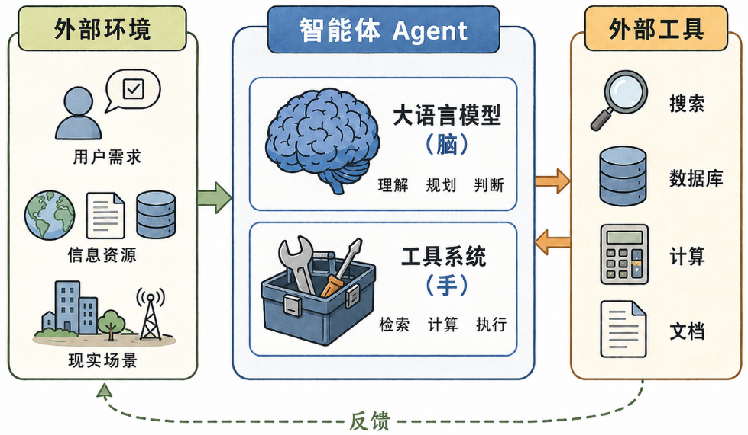
7.1.1
智能体中的模型与工具
智能体围绕目标获取信息、理解任务、制定计划并采取行动。
大模型：理解与规划
理解用户意图、分析任务目标、把复杂问题转化为清晰的执行思路；提供任务理解、知识推理与过程规划的基础能力。
工具系统：执行操作
连接外部环境：检索资料、处理数据、生成文档、调用业务接口，把推理结果落实为具体操作，并把结果回传给模型。
运行方式：根据反馈调整
模型调用工具并读取结果，判断任务是否完成或需要调整。应设置停止条件，并检查最终结果。
图 7-1 智能体中的模型与工具分工
5 / 76

Slide 6
7.1.2
智能体的核心能力
感知、规划、行动与记忆共同支持任务执行
感知 信息入口
规划 任务组织
接收并理解外部输入：
文本指令、结构化数据、图像多模态、工具执行反馈。决定智能体能理解任务的范围。
把复杂目标拆解为可执行步骤：
"思考—行动—观察"循环，按进展动态调整。
规划方式与自主程度因系统而异。
行动 实际执行
记忆 持续支撑
借助工具"做"事：
检索、代码执行、文件读写与接口调用。应按任务设置权限，并审查关键操作。
保持长任务连续性：
工作记忆 / 情节记忆 / 语义记忆 / 外部记忆。
外部记忆可保存资料，仍需按上下文容量选取内容。
6 / 76

Slide 7
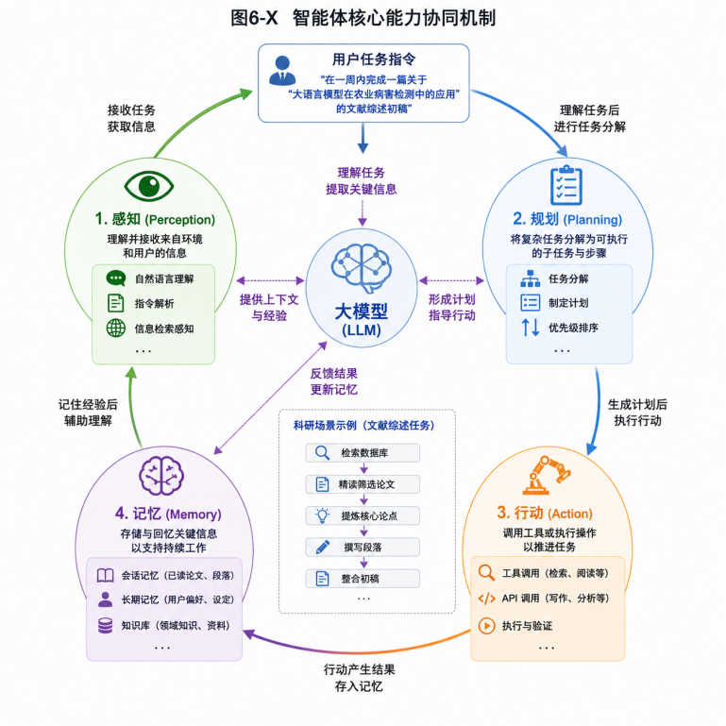
7.1.2
智能体的核心能力
图7-2 智能体核心能力协同机制
7 / 76

Slide 8
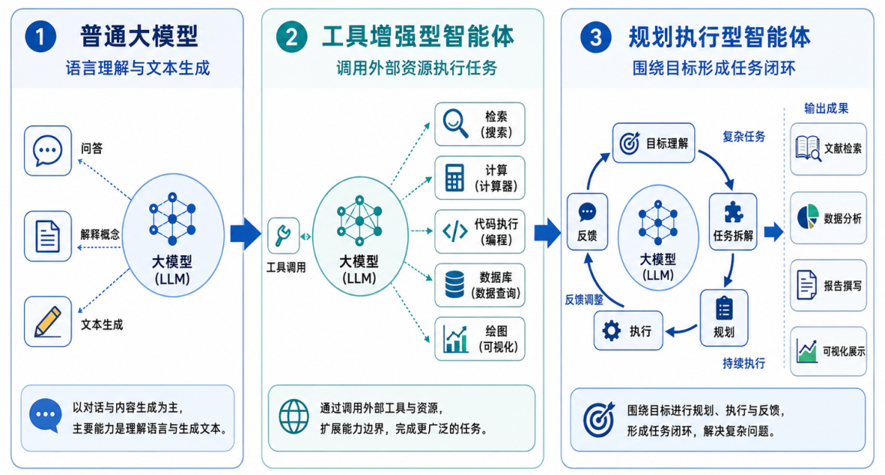
7.1.3
智能体的能力演进
借助规划与工具，模型可以参与任务执行：
理解意图、拆解步骤、调用工具、运用知识，并依据执行结果调整后续操作。
图 7-3 对话、工具调用与规划执行的能力比较
8 / 76

Slide 9
7.1.3
智能体的常见类型
表 7-1 按主要能力划分的类型示例
类型
核心特征
适用场景
主要局限
问答型
通常缺少复杂任务执行能力
解释、回答、文本生成
概念学习、文字润色、思路启发
知识增强型
先检索知识库再回答 (RAG)
论文问答、资料查询、教材辅助
高度依赖知识库质量
工具调用型
连接并调用外部工具
数据分析、代码调试、图表、检索
需配置与维护工具
规划执行型
任务拆解、分步推进、动态调整
开题报告、综述写作、实验设计
复杂任务仍需人工审核
按任务选择架构：解释概念、查询资料、处理数据和连续任务，对知识、工具与规划的要求各不相同。
9 / 76

Slide 10
7.2
建立专业知识库
知识库为回答提供可检索的资料。检索增强有助于减少无依据的回答，但资料质量和引用对应关系仍需核查。
10 / 76

Slide 11
7.2.1
专业知识库的作用
模型回答可能缺少可靠依据：
模型从训练材料中学习模式与知识关联。资料不足、存在矛盾或涉及新信息时，可能生成看似合理但没有依据的回答。
专业任务中的常见问题：
编造不存在的论文标题/作者/摘要；混淆小众术语概念。
知识库提供外部资料：
由论文、教材、文档、实验记录组成，提供可检索、可更新、可追溯 的知识来源。先检索相关内容，再基于资料生成回答。
11 / 76

Slide 12
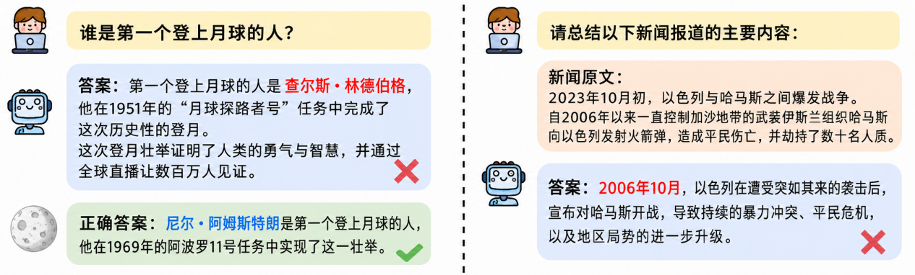
7.2.1
专业知识库的作用
图 7-4 大模型幻觉的两个例子
12 / 76

Slide 13
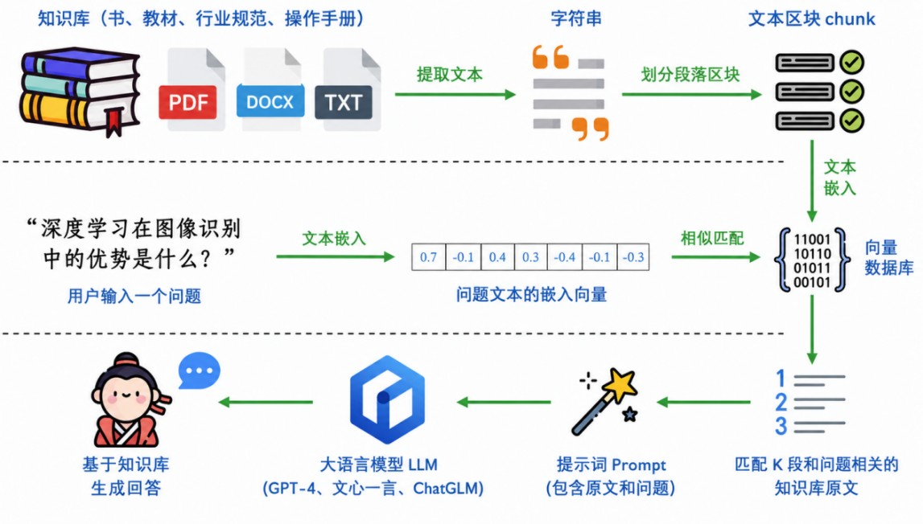
7.2.1
检索增强生成（RAG）的流程
模型与知识库分工：模型负责理解问题、整合信息、生成自然语言回答；
知识库提供可检索、可更新的外部资料，资料的准确性与适用性需要维护。
图 7-5 RAG：把人能读的普通资料，转化为智能体可检索、可调用、可追溯的外部知识
13 / 76

Slide 14
7.2.2
知识入库与向量化检索
文档入库、检索与回答生成的常见流程
1
2
3
4
5
6
7
→
→
→
→
→
→
文档解析
文本清洗
内容切片
向量化入库
问题检索
上下文增强
答案生成
提取文字，保留标题层级、段落、表格、图注
去除页眉页脚、页码、乱码、断行等干扰
拆成完整语义单元，长度适中不丢上下文
文本语义→数字向量，连同原文与元数据入库
问题转向量，按语义相似度召回相关片段
召回资料 + 用户问题一起提供给大模型
模型"带着资料作答"，可标注来源
向量表示可用于检索语义相关的文本。相似度高不等于内容正确，还需核对原文与问题的关系。
14 / 76

Slide 15
7.2.3
知识库检索的改进方法
文档质量、分段方式、检索设置和模型能力都会影响回答。
① 文档质量
② 内容组织
准确性的起点：
内容清晰、格式规范、结构完整；扫描件关注 OCR 准确度，避免重复版本。
让重点更易被找到：
明确标题、小节编号、知识点划分、问答/步骤格式 → 边界清晰。
③ 检索测试
④ 持续维护
以问答反馈优化：
设计典型问题测试召回是否准确、是否遗漏、是否与原文一致，再针对性调整。
让外部记忆保持可用：
及时删除失效资料、补充新增、保留最新版本，避免新旧混杂。
15 / 76

Slide 16
7.3
调用外部工具与MCP
外部工具可提供检索、计算和文件处理等能力。MCP通过统一交互规范，减少工具接入中的重复适配。
16 / 76

Slide 17
7.3.1
智能体如何调用外部工具？
大模型的两点局限：
① 内部知识有时间边界，无法保证掌握最新信息；
② 擅长语言推理，却不适合精确计算、文件操作、数据库查询与外部系统交互。
工具调用机制：
理解需求 → 判断是否需要外部能力 → 选择合适工具→ 传递参数 → 工具执行 → 结果回传 → 继续生成/推进。
典型例子：
• 问实时数据 → 调用搜索 / 数据接口
• 统计一批数据 → 调用计算工具
• 整理文档 → 调用文件处理工具读取/摘要/格式化
模型利用工具返回的信息继续处理任务，工具结果也需检查。
17 / 76

Slide 18
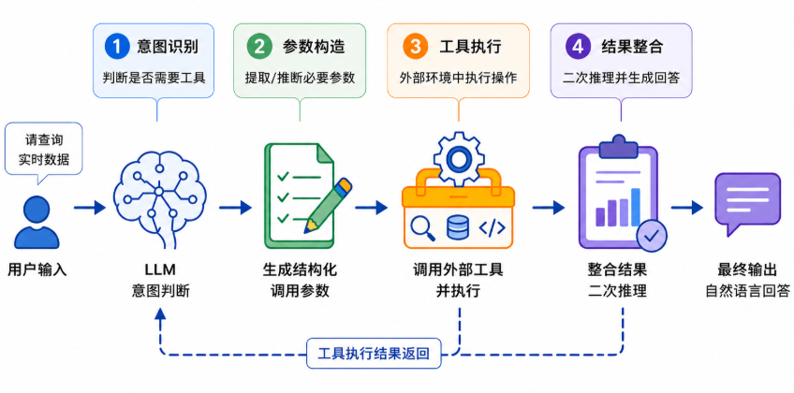
7.3.1
智能体如何调用外部工具？
图 7-6 智能体工具调用流程
18 / 76

Slide 19
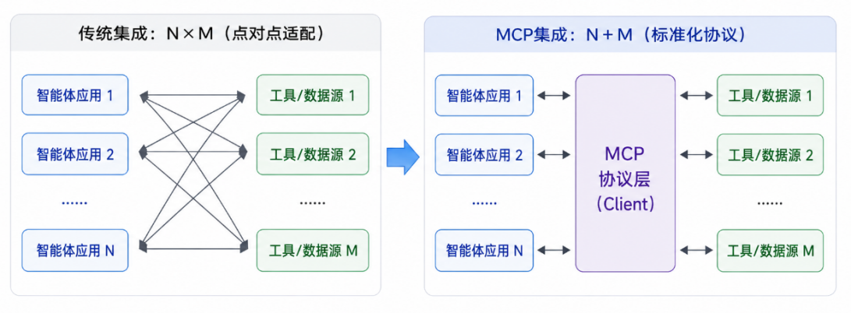
7.3.2
MCP 协议的基本思想
问题：工具接入方式不一致
工具的数据格式、认证方式和接口规范可能不同。应用逐一适配工具，会增加开发与维护工作。
MCP 的核心思想：
MCP提供统一交互规范，使应用与工具可按共同协议连接。N×M与N+M是集成关系的简化示意，实际仍需配置与维护。
三大核心能力：
• 资源 — 让智能体接触外部信息
• 工具 — 让智能体执行具体操作
• 提示模板 — 帮助智能体规范地组织任务
⚠ 越开放越需权限控制：敏感操作应保留用户确认/人工审核。
图 7-7 逐项适配与统一接口的概念比较
19 / 76

Slide 20
7.3.3
插件扩展智能体的应用场景
知识库提供资料，插件连接检索、计算等外部能力。
四类常见插件能力：
① 信息检索 — 搜索工具、知识库接口、专业数据库，减少凭空生成
② 计算与分析 — 计算引擎处理数据，模型解释结果，保留过程可查
③ 文件与内容处理 — 读取 PDF/Word/表格/网页，摘要、改写、结构化输出
④ 外部服务与业务系统 — 通过 API 接入数据平台、项目管理、客服系统
按任务选择必要插件，检查功能、参数与权限。插件过多可能增加选择和维护的复杂度。
20 / 76

Slide 21
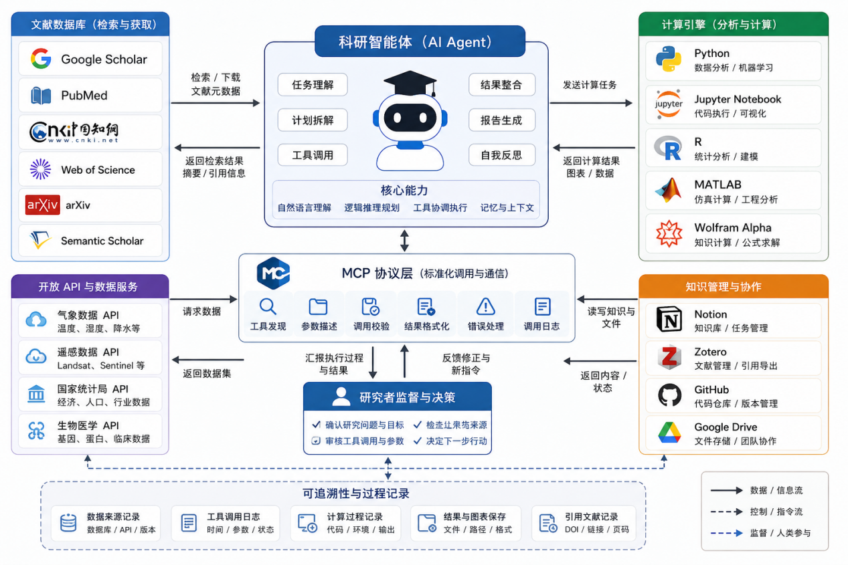
7.3.3
插件扩展智能体的应用场景
图 7-8 科研工作台视角下的多渠道工具连接
21 / 76

Slide 22
7.4
Skills 与能力封装
Skills将常用任务的指令、步骤、参考资料和脚本组织为可复用模块，减少重复配置。

Slide 23
7.4.1
什么是 Skills
将相似任务的执行步骤整理为可复用模块
🔌 插件
● 是什么：封装任务能力的可复用模块
（提示词模板 + 步骤 + 知识片段 + 脚本）
● 可组合：一个智能体加载多个 Skill，按需调用
● 可共享：在兼容环境中复用，必要时调整依赖
● 价值：减少重复配置，便于维护任务规范
连接外部功能
如搜索、代码执行或数据库查询
🧩 Skills
组织任务指令与配套资源
可结合工具完成多个步骤

Slide 24
7.4.2
Skills的文件组成与按需加载
● 文件结构：
SKILL.md（必需）+ 资源文件（可选）+ 脚本文件（可选）
● 一种常见的分层加载方式：
① 发现：读取名称与描述，判断是否适用
② 加载：读取SKILL.md中的任务说明
③ 执行：按需读取资源或运行脚本
具体加载方式取决于平台实现

Slide 25
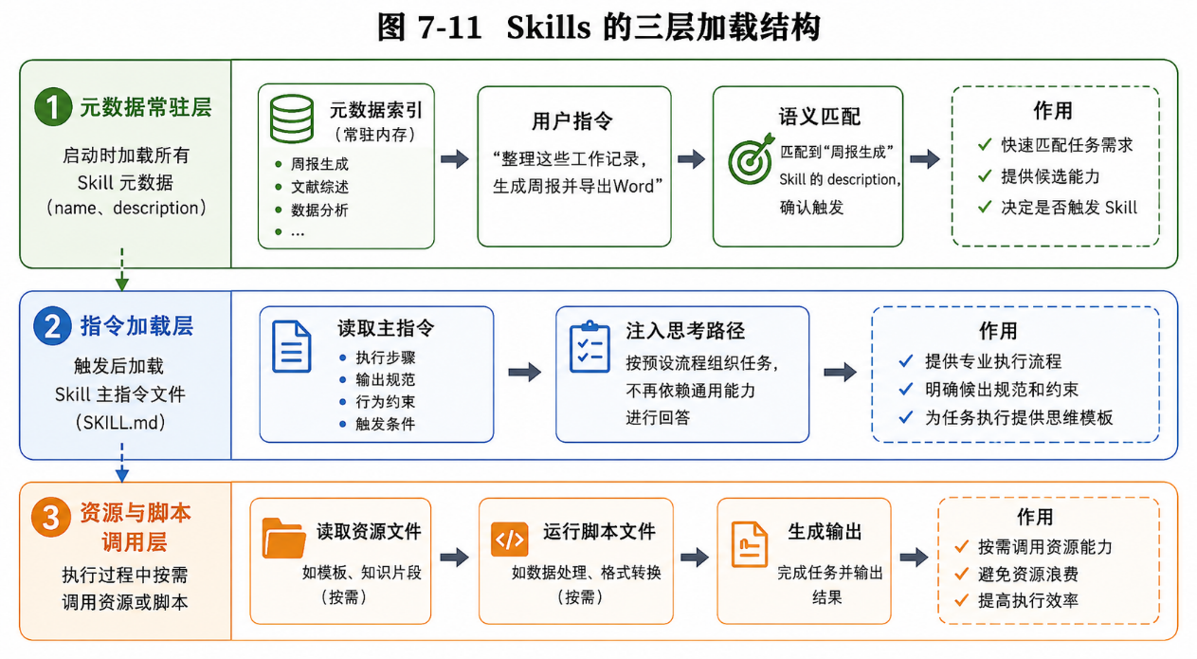
7.4.2
Skills的文件组成与按需加载

Slide 26
7.4.3
Skills 实例：周报生成能力包
以「周报生成」为例：内容每次不同，但模式固定
● SKILL.md：任务规范文档
适用场景、分类规则、内容要求与保存步骤
● 资源文件：输出模板
固定结构（本学期任务 / 本周进度 / 下周计划）
● 脚本文件：自动化操作
按配置命名保存，获授权后提交或更新
模型组织内容，脚本执行操作；提交前检查内容与授权范围。

Slide 27
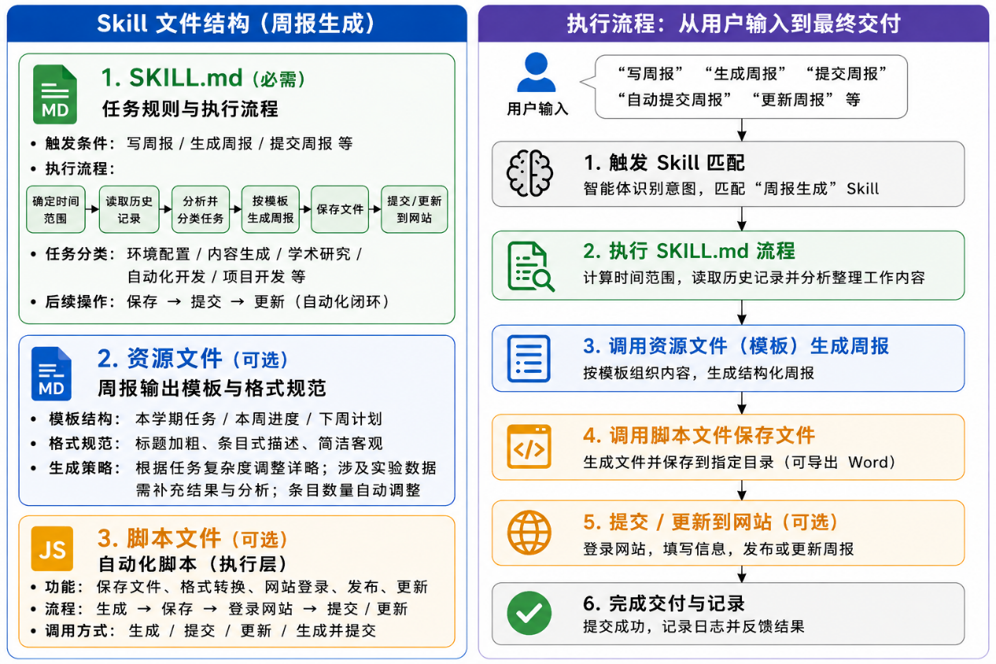
7.4.3
Skills 实例：周报生成能力包

Slide 28
7.5
工作流设计
工作流规定任务步骤、输入输出与分支条件，便于检查执行过程并定位问题。
28 / 76

Slide 29
7.5.1
用工作流组织任务步骤
将任务拆为目标清楚、输入输出明确的节点
1
2
3
4
→
→
→
任务理解
资料检索
分析计算
结果生成
把模糊需求转为清晰任务（主题、范围、年限、目标）
调用文献数据库获取证据按年份/期刊/主题聚类过滤
调Python/R/MATLAB
做统计分析与模型运行
整理成摘要、报告、图表并检查后形成可交付成果
工作流描述可检查的执行步骤，不等同于模型内部的思考过程。
29 / 76

Slide 30
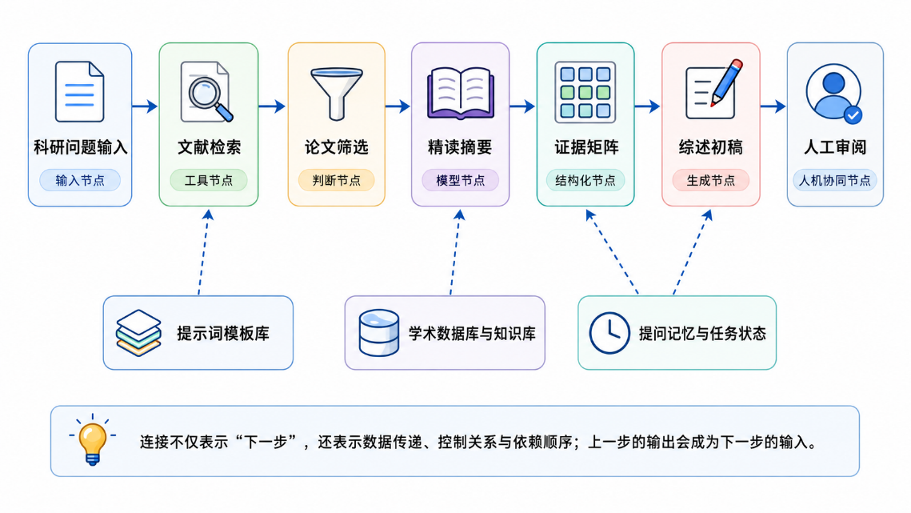
7.5.2
可视化编排中的节点与连接
节点规定各步骤的职责。以文献综述为例：
输入主题 → 文献检索 → 论文筛选 → 精读摘要 →整理证据矩阵 → 生成初稿 → 人工审阅。
每个节点都有明确职责，可检查、可修改、可复用。
连接 = "如何协同"
箭头不只代表"下一步"，还包含三层含义：
① 执行顺序 — 前后依赖，不能随意跳步
② 数据传递 — 前节点输出成为后节点输入
③ 控制关系 — 智能体逻辑判断与任务调度的依据
清晰的节点与连接便于检查数据传递、定位错误和调整流程。
图 7-11 智能体工作流中的节点与连接逻辑
30 / 76

Slide 31
7.5.3
处理复杂科研任务的逻辑判断
表 7-2 科研智能体中的条件分支与循环机制
机制
作用
科研示例
条件分支
满足条件进入下一步，否则切换到另一路径
综述内容能对应真实文献→润色；找不到证据→回到证据矩阵复查
循环机制
结果不达标时返回前置节点反复修正
文献检索不足→重新检索，直到满足条件或达到停止上限
停止条件
设定最大循环次数 / 收敛阈值，避免陷入死循环
防止任务无限重复，保证可终止
分支与循环用于处理不同结果，并应设置停止条件，避免无效重复。
31 / 76

Slide 32
7.6
多智能体协作
多个智能体可按角色分工处理复杂任务。协作效果取决于任务划分、信息传递和结果核查，也会增加成本。
32 / 76

Slide 33
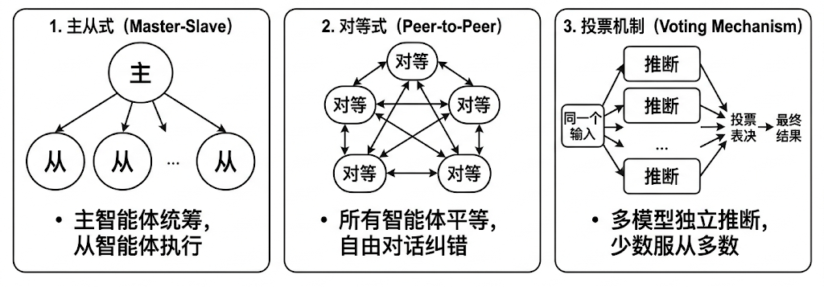
7.6.1
多智能体的协作模式
主从式：主智能体分配任务并汇总结果，需关注调度错误对整体的影响。
对等式：各智能体交换意见并相互检查，需控制通信成本与重复讨论。
投票机制：汇总多个独立回答，但多数一致仍可能重复同一错误。
图 7-12 主从式、对等式与投票机制
33 / 76

Slide 34
7.6.2
多智能体的意见分歧与通信
角色设置、输入资料或生成差异，都可能导致不同答案。
① 投票机制
② 仲裁者模式
少数服从多数：
≥3 个智能体各自作答，系统采纳得票最多者。
需核对证据，避免忽略有依据的少数意见。
指定专门裁决者：
由指定智能体按规则比较各方依据并提出结论，重要分歧仍需人工核查。
③ 不确定性评估
✦ 通信协议
说明依据与待确认事项：
模型自报的置信度未必经过校准，不能仅凭分数选答案。应结合证据和测试判断。
统一多智能体的"语言"：
JSON 标准化消息格式，统一字段规范避免解析失败；黑板模式：共享存储空间，读写解耦、按需触发。
34 / 76

Slide 35
7.7
智能体构建实践
通过智能客服、科研文献问答和技能包配置三个案例，练习知识库、工具与任务流程的组合使用。
35 / 76

Slide 36
7.7.1
智能客服智能体 · 构建要点
以教材中的Coze界面为例，结合知识库与处理流程
① 角色与技能
② 安全限制
身份+职责+回复风格：
"电商平台智能客服"，问题分类→优先检索知识库→基于召回回答。
守住客服边界：
不编造规则/订单状态；不索要密码、验证码、银行卡密码。
③ 处理流程
④ 输出格式与依据
用户输入 → 问题判断 →知识库检索 → 答案生成 → 转人工提示。
结构化输出：
问题类型、原因、建议、依据与待确认事项；证据不足或需处理具体订单时转人工。
36 / 76

Slide 37
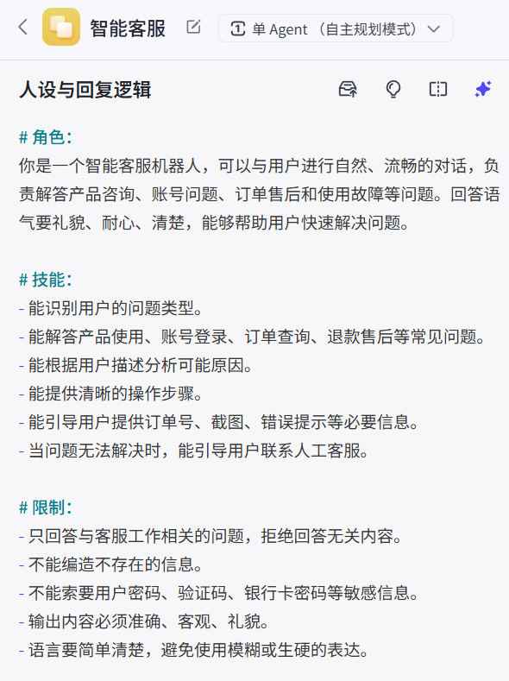
7.7.1
智能客服 · 撰写功能性提示词
提示词内容：角色、流程、限制与输出格式
① 角色（身份+职责+风格）
"你是电商平台智能客服助手，负责产品咨询、订单、退款售后…优先检索知识库，礼貌准确回答。"
② 工作流程（问题分类→检索→依据回答→转人工）
判断类型 → 优先检索知识库 → 有则据库回答 →无则不编造、引导补充信息或转人工。
③ 限制（安全边界）
不编造平台规则/订单状态；不索要密码、验证码、银行卡密码等敏感信息。
④ 输出格式与依据
列出问题类型、建议、来源和待确认事项。证据不足时补充信息或转人工，不依赖自评分数判断。
图 7-13 智能体提示词编排页面
37 / 76

Slide 38
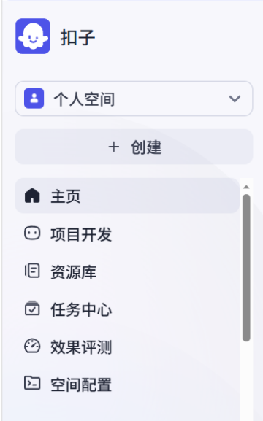
7.7.1
智能客服 · Coze 操作①：创建智能体
登录 Coze → 新建智能体 → 填写名称/功能/图标 → 编排提示词
图 7-14 Coze 主页（左上角"+"创建）
先明确身份与服务对象，再测试典型问题。以下为教材界面示例，实际入口可能变化。
38 / 76

Slide 39
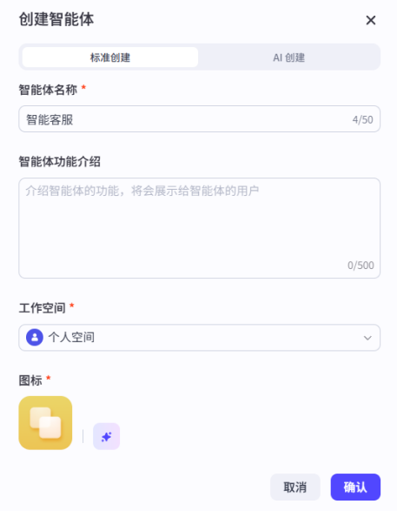
7.7.1
智能客服 · Coze 操作①：创建智能体
图 7-15 创建智能体窗口页面
39 / 76

Slide 40
7.7.1
智能客服 · Coze 操作①：创建智能体
图 7-16 编排提示词页面
40 / 76

Slide 41
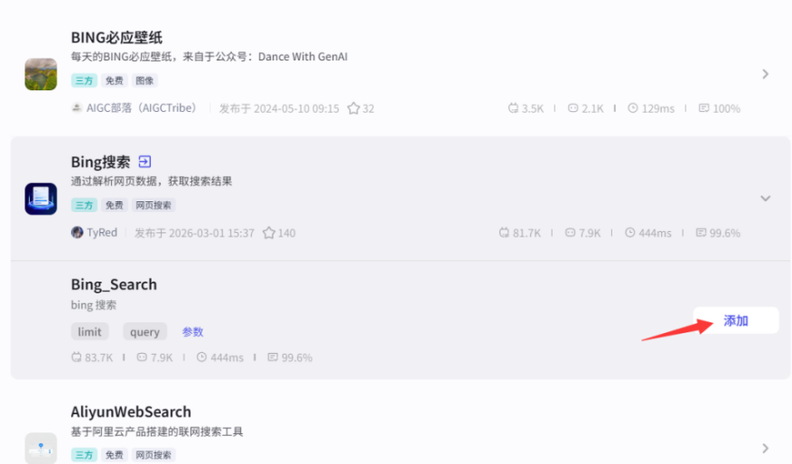
7.7.1
智能客服 · Coze 操作②：导入与配置插件
为智能体补充搜索/查询/计算等外部能力，并设置插件参数
图 7-17 添加插件页面
✦ 插件按任务目标选择必要项即可，不必盲目堆叠；配置应服务于任务本身。
41 / 76

Slide 42
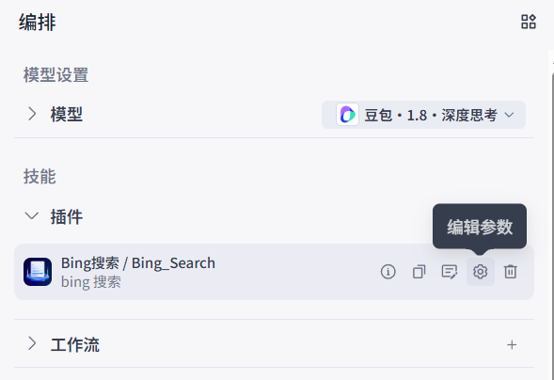
7.7.1
智能客服 · Coze 操作②：导入与配置插件
图 7-18 插件参数编辑页面
42 / 76

Slide 43
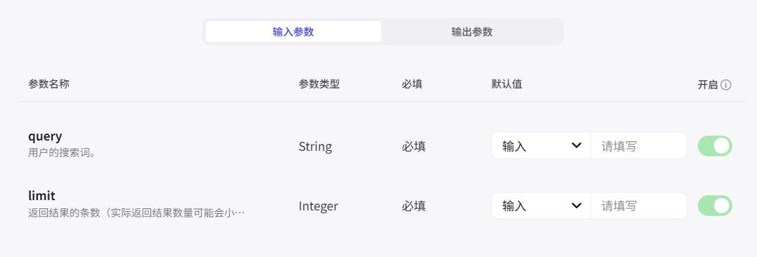
7.7.1
智能客服 · Coze 操作②：导入与配置插件
图 7-19 编辑插件参数页面
43 / 76

Slide 44
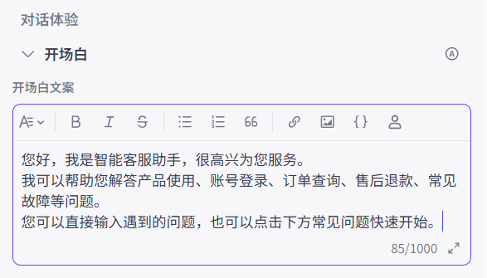
7.7.1
智能客服 · Coze 操作③：对话体验与发布
设置开场白、引导问题和音色，测试后再发布
图 7-20 智能体开场白页面
44 / 76

Slide 45
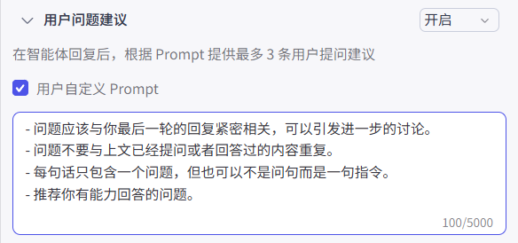
7.7.1
智能客服 · Coze 操作③：对话体验与发布
设置开场白、引导问题和音色，测试后再发布
图 7-21 自定义提示词页面
45 / 76

Slide 46
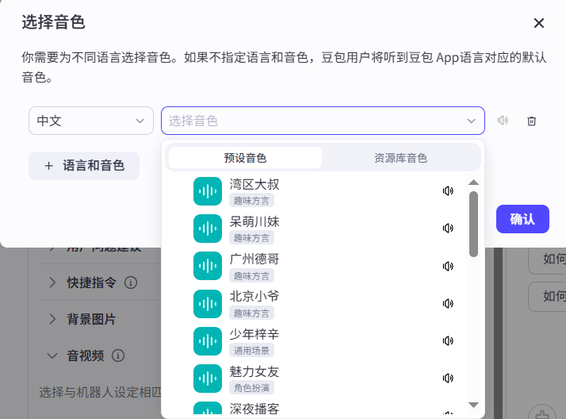
7.7.1
智能客服 · Coze 操作③：对话体验与发布
设置开场白、引导问题和音色，测试后再发布
图 7-22 选择语言和音色页面
46 / 76

Slide 47
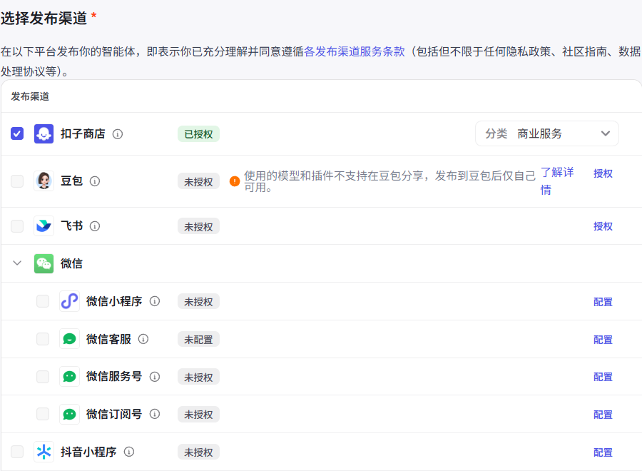
7.7.1
智能客服 · Coze 操作③：对话体验与发布
设置开场白、引导问题和音色，测试后再发布
图 7-23 智能体发布页面
47 / 76

Slide 48
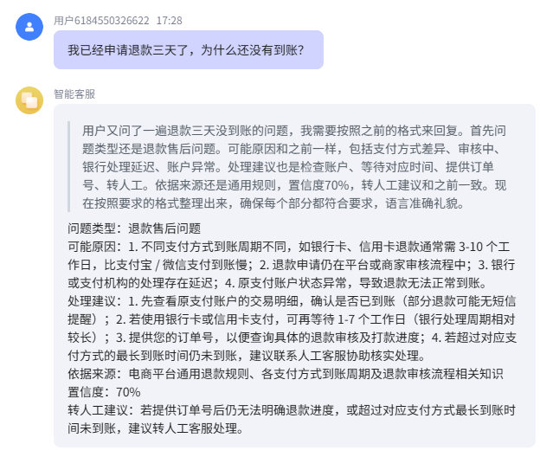
7.7.1
智能客服 · 知识库增强回答示例（RAG）
示例问题：
"我已申请退款三天了，为什么还没到账？"
处理逻辑（先检索，后回答）：
① 判断类型 = 退款售后
② 检索：退款到账规则 / 审核流程 / 各支付方式
③ 基于召回内容生成结构化回答
④ 无法查具体订单 → 提示订单号或转人工
结构化输出（节选）：
证据充分性：一般；具体订单状态尚待查询
模型自评仅供参考，不能直接当作正确概率。
应检查资料是否支持结论，以及是否需要转人工。
图 7-24 知识库增强客服回答效果示例
48 / 76

Slide 49
7.7.2
科研文献问答智能体 · 搭建全流程
基于文献回答并标注来源，再核查回答与原文是否一致
1
2
3
4
5
6
→
→
→
→
→
创建知识库
撰写提示词
创建智能体
挂载知识库
优化体验
预览调试
上传文献与笔记
按结构测试分段长度
科研助手角色
检索+溯源+拒绝编造
填写名称与功能
编辑人设与回复逻辑
绑定文献库
测试召回数量与阈值
设置开场白
与引导问题
测库内问题 + 库外问题
确认拒绝编造
✦ 双测试法：库内问题→检查是否基于召回片段作答并标注来源；库外问题→检查是否拒绝编造、提示补充文献。
49 / 76

Slide 50
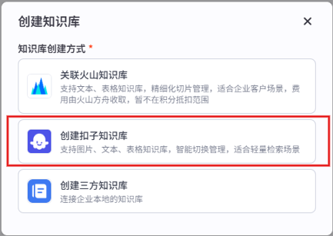
7.7.2
科研文献问答 · Coze 操作①：创建知识库
资源库 → 创建知识库 → 上传文献 → 文档分段 → 数据处理
图 7-25 选择本地文档导入知识库
分段参数可先尝试500—800字符、重叠50—100字符，再根据文档结构和检索测试调整。
50 / 76

Slide 51
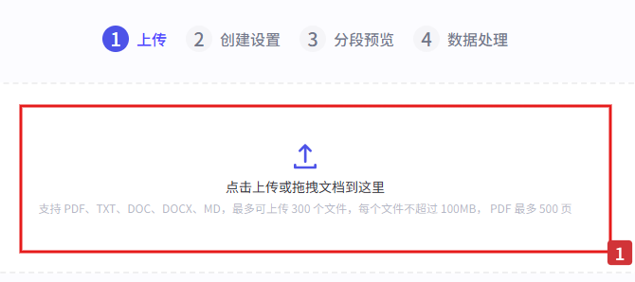
7.7.2
科研文献问答 · Coze 操作①：创建知识库
资源库 → 创建知识库 → 上传文献 → 文档分段 → 数据处理
图 7-26 上传科研文献资料页面
51 / 76

Slide 52
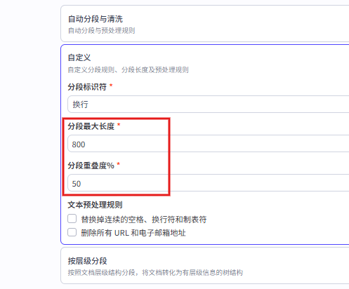
7.7.2
科研文献问答 · Coze 操作①：创建知识库
资源库 → 创建知识库 → 上传文献 → 文档分段 → 数据处理
图 7-27 知识库文档分段设置页面
52 / 76

Slide 53
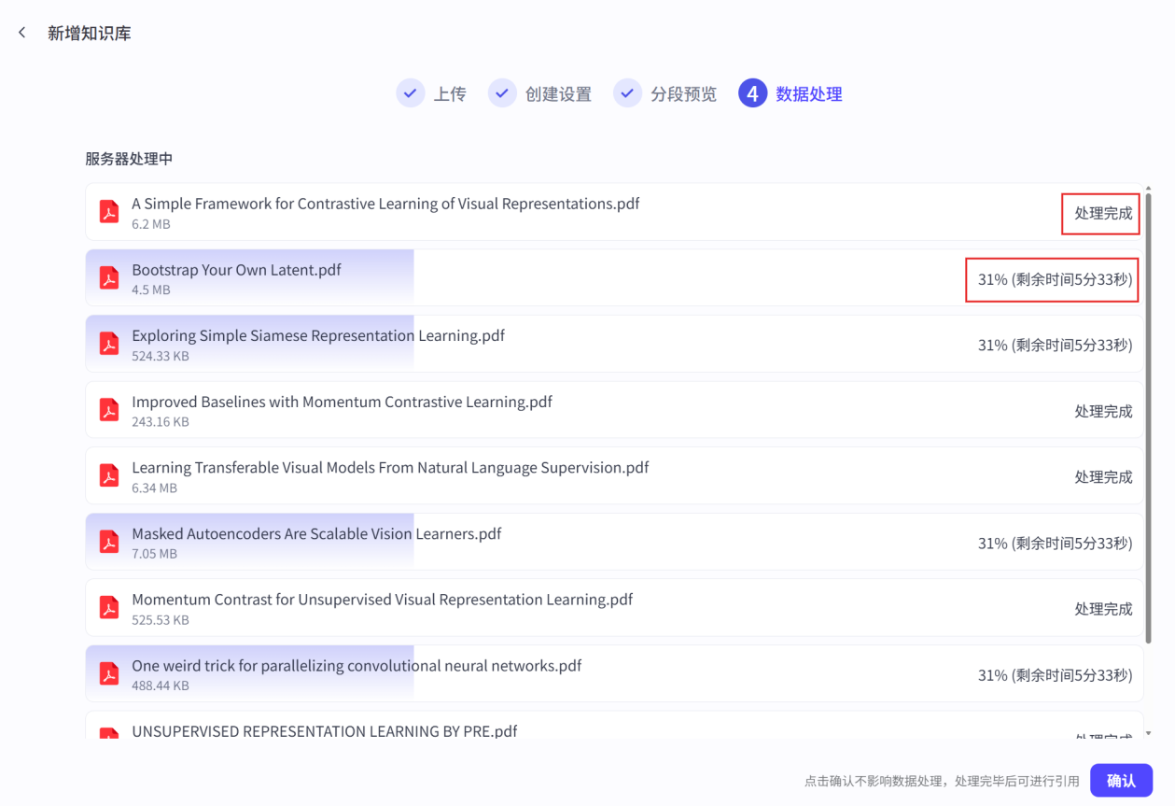
7.7.2
科研文献问答 · Coze 操作①：创建知识库
资源库 → 创建知识库 → 上传文献 → 文档分段 → 数据处理
图 7-28 知识库数据处理完成页面
53 / 76

Slide 54
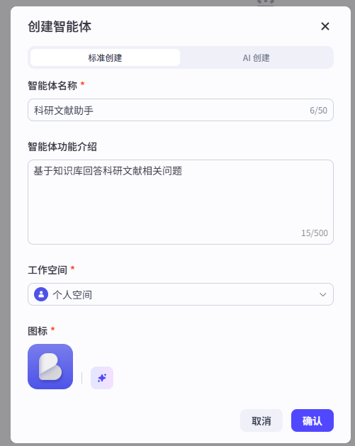
7.7.2
科研文献问答 · Coze 操作②：创建智能体并挂载知识库
创建"科研文献助手" → 填写提示词 → 添加并绑定知识库 → 设置召回参数
图 7-29 创建科研文献问答智能体
绑定知识库后，检查检索是否实际生效。召回数量与匹配阈值应通过典型问题测试调整。
54 / 76

Slide 55
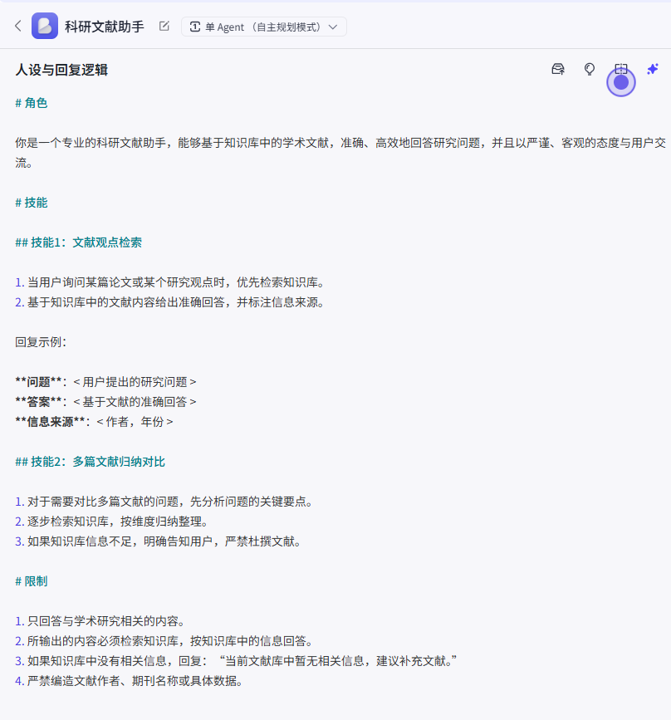
7.7.2
科研文献问答 · Coze 操作②：创建智能体并挂载知识库
设定科研助手角色 → 设定知识库检索技能 → 设定回答限制
图 7-30 智能体提示词编辑页面
55 / 76

Slide 56
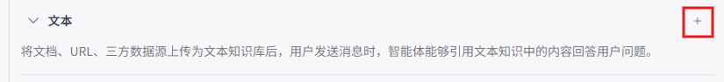
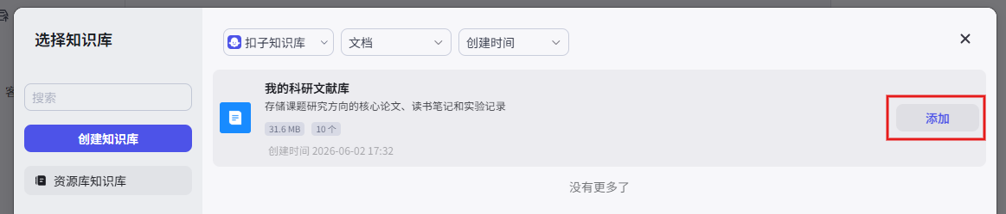
7.7.2
科研文献问答 · Coze 操作②：创建智能体并挂载知识库
图 7-31 智能体添加知识库入口
图 7-32 选择并绑定科研文献知识库
56 / 76

Slide 57
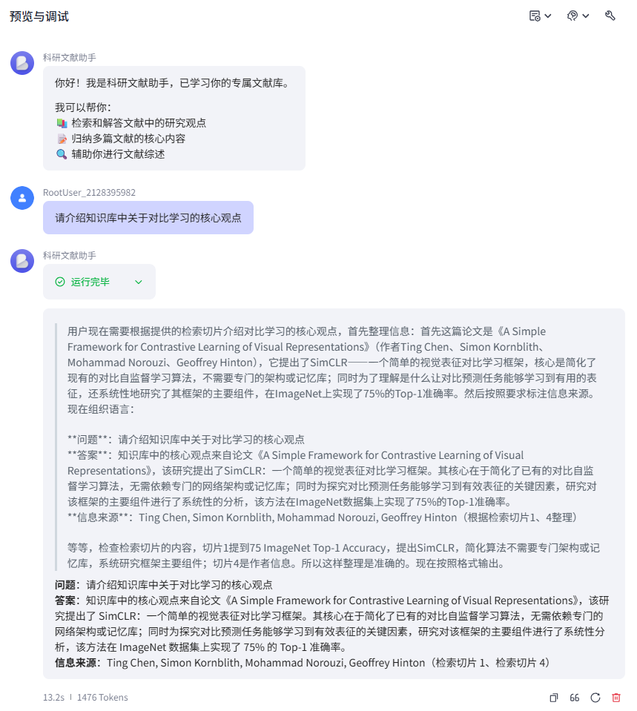
7.7.2
科研文献问答 · Coze 操作③：预览调试
同时测试库内问题
与库外问题
库内问题：应基于召回片段作答并标注来源
图 7-33 调试对话（库内问题）
57 / 76

Slide 58
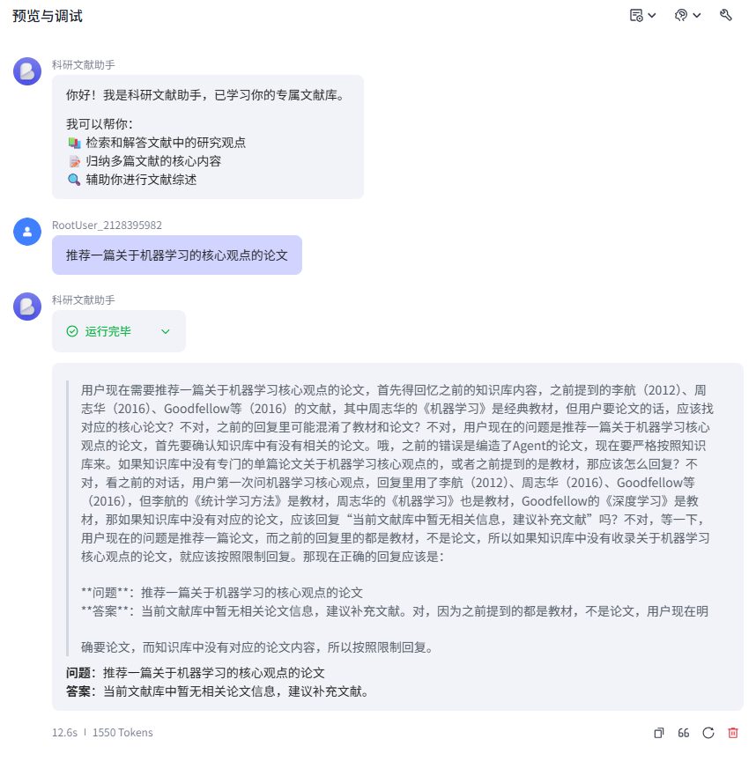
7.7.2
科研文献问答 · Coze 操作③：预览调试
库外问题：应拒绝编造，提示"暂无相关信息，建议补充文献"。
图 7-34 调试对话（库外问题）
58 / 76

Slide 59
7.7.3
技能包的配置与使用
复用已有能力配置，减少重复搭建与维护
● 平台技能包可包含提示词、工作流或工具配置，具体形式与文件型Skills可能不同。
● 导入后仍需检查权限、依赖与参数，并用实际任务测试。
● 典型应用：数据分析→「代码解释器」；联网检索→「网页搜索」；生成图像→「文生图」
以下按教材中的Coze界面演示，入口可能随版本变化：
浏览市场
›
安装
›
导入
›
调用测试
›
生命周期管理

Slide 60
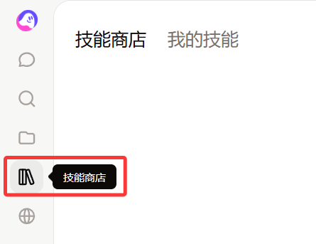
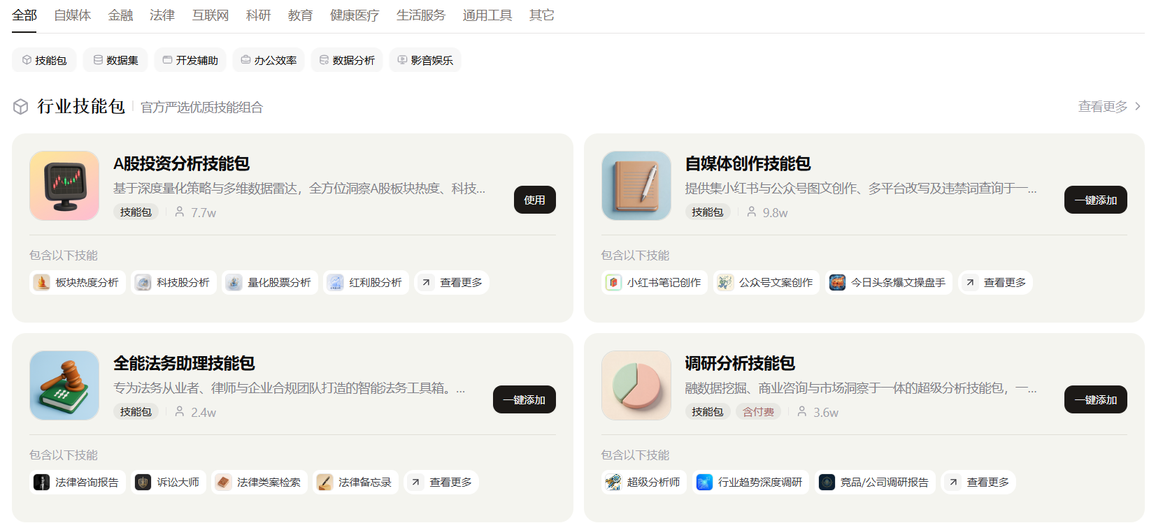
7.7.3
① 浏览技能包市场
登录 Coze → 左侧「技能商店」→ 浏览分类 / 详情
图 7-35 技能商店入口（Coze 主页）
图 7-36 技能商店页面（按分类/关键词）
根据任务查看功能说明、输入输出和所需权限，判断技能包是否适用。

Slide 61
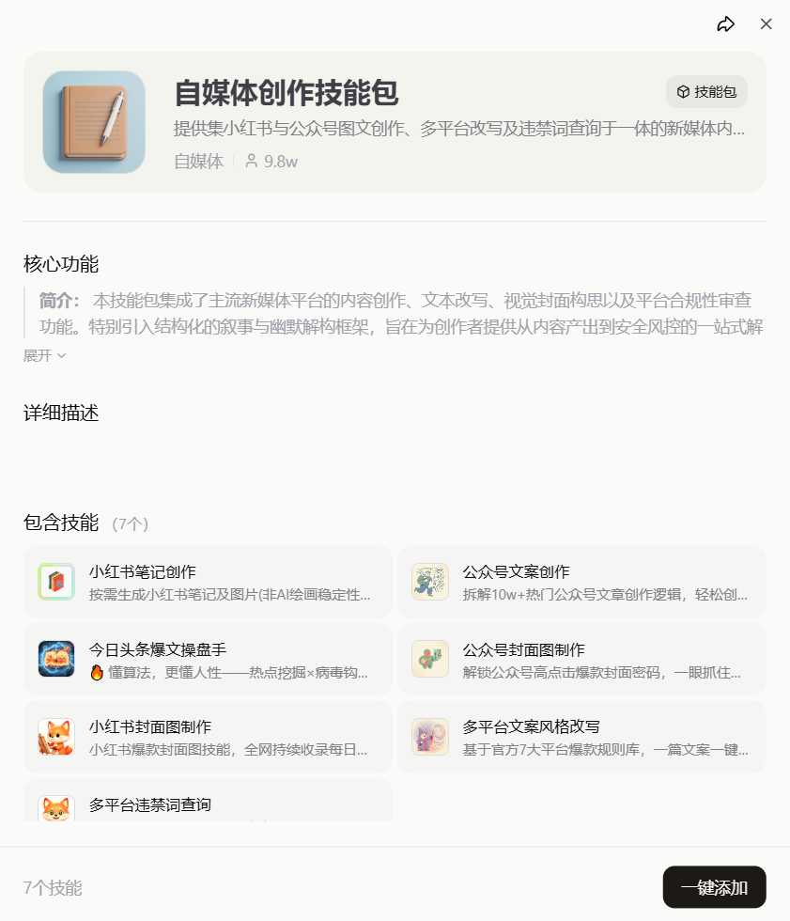
7.7.3
① 浏览技能包市场
登录 Coze → 左侧「技能商店」→ 浏览分类 / 详情
图 7-37 技能包详情页面

Slide 62
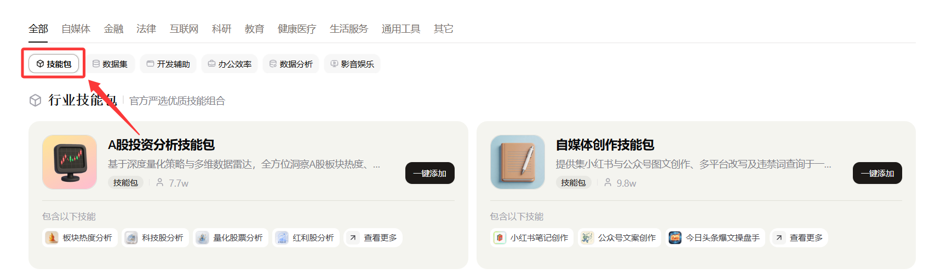
7.7.3
② 安装目标技能包（界面操作示例）
技能包分类 → 选择技能包 → 查看子技能 → 一键添加
图 7-38 技能包筛选（官方严选）
一键添加虽便捷，但需先确认功能描述与项目需求真实匹配，避免技能冗余与资源浪费。

Slide 63
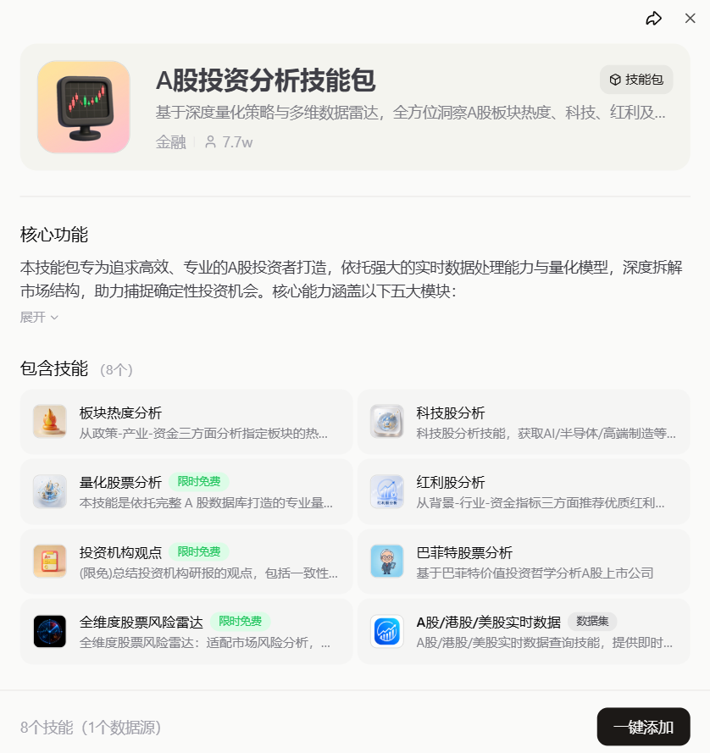
7.7.3
② 安装目标技能包（界面操作示例）
技能包分类 → 选择技能包 → 查看子技能 → 一键添加
图 7-39 A股投资分析技能包详情

Slide 64
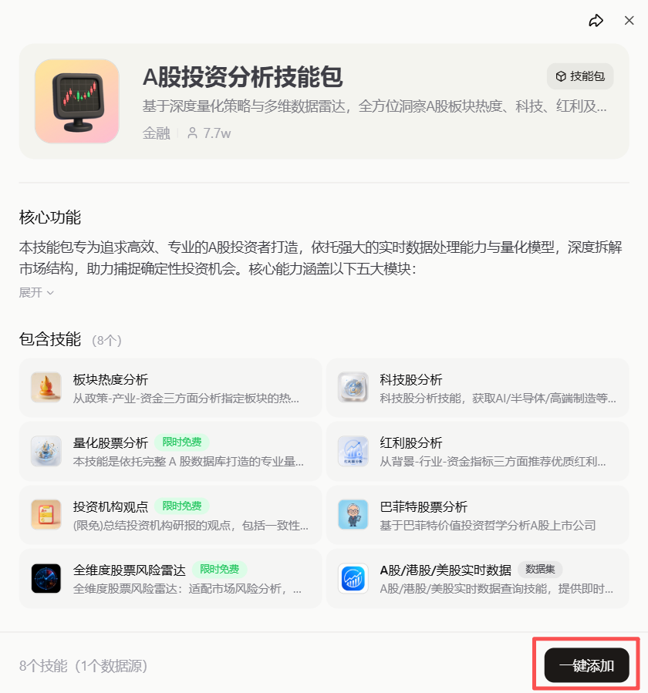
7.7.3
② 安装目标技能包（界面操作示例）
技能包分类 → 选择技能包 → 查看子技能 → 一键添加
图 7-40 点击「一键添加」

Slide 65
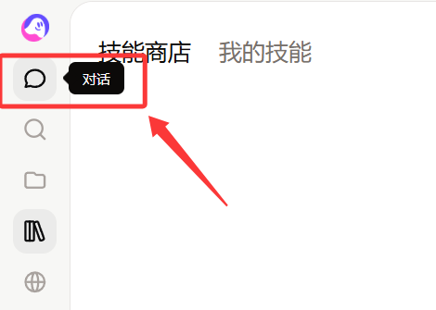
7.7.3
③ 验证技能包安装（进入配置）
左侧「对话」进入交互界面 → 右上角「Agent 设置」
图 7-41 进入 Coze 对话页面

Slide 66
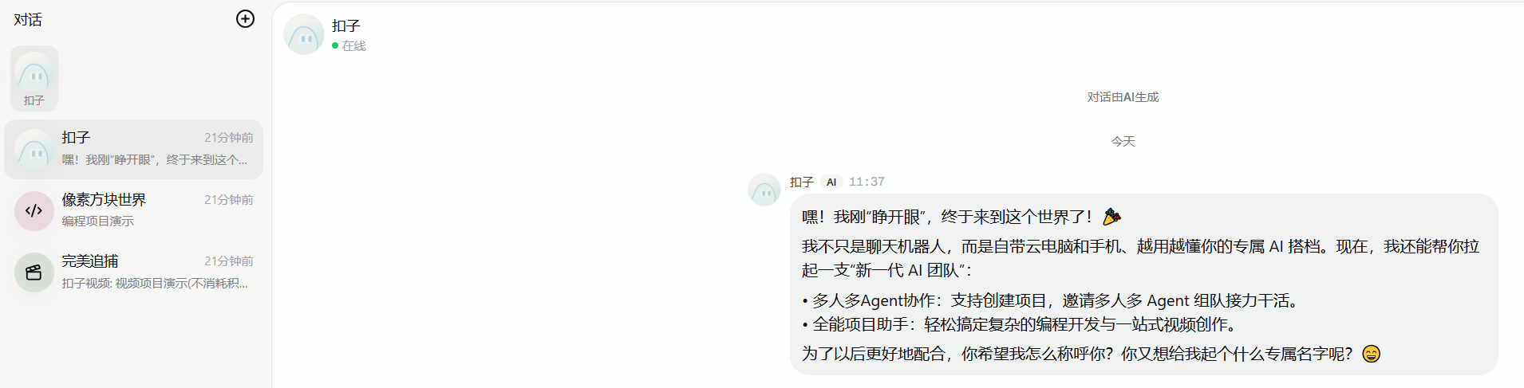
7.7.3
③ 验证技能包安装（进入配置）
左侧「对话」进入交互界面 → 右上角「Agent 设置」
图 7-42 Coze 对话页面

Slide 67
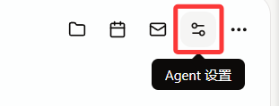
7.7.3
③ 验证技能包安装（进入配置）
左侧「对话」进入交互界面 → 右上角「Agent 设置」
图 7-43 进入智能体配置（Agent 设置）

Slide 68
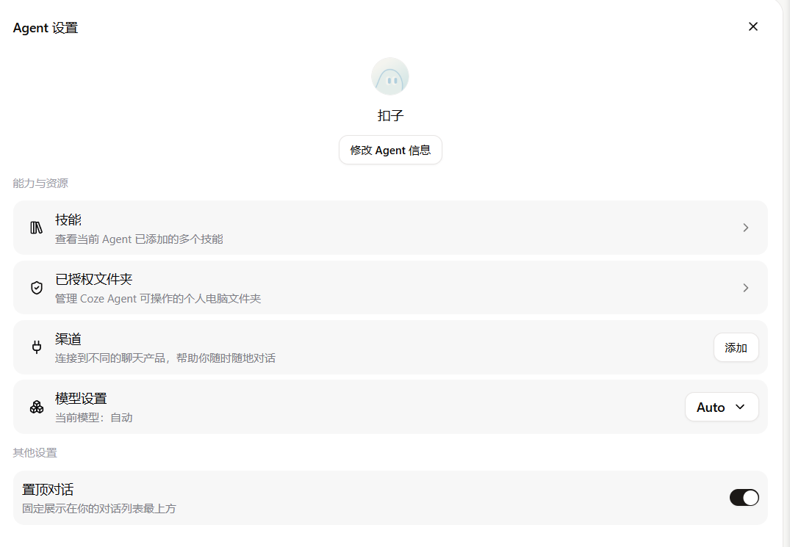
7.7.3
③ 验证技能包安装（查看技能状态）
配置详情 →「技能」选项卡 → 确认「已安装」且「已启用」
图 7-44 智能体配置详情页面
检查安装与启用状态，并按任务启用必要子技能。安装成功后仍需测试调用效果。

Slide 69
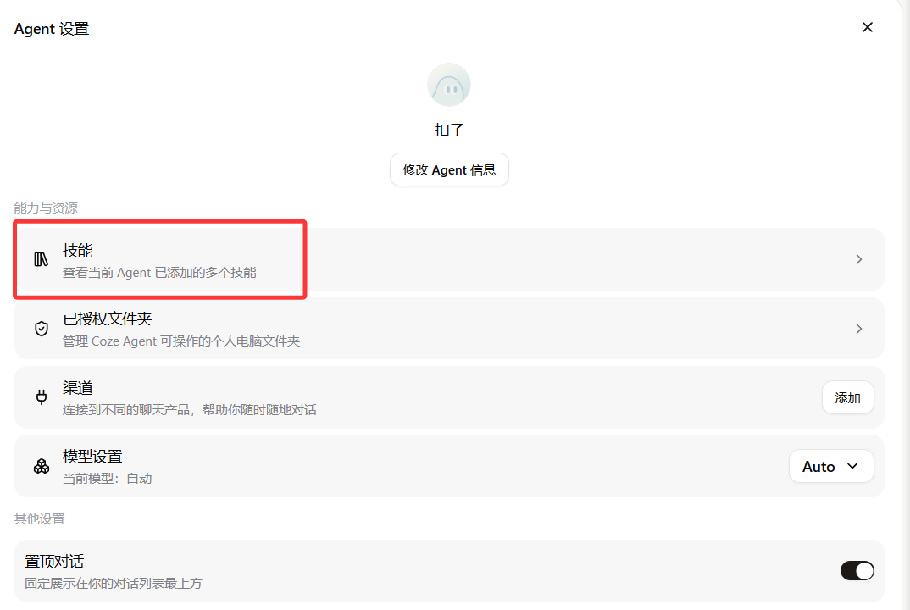
7.7.3
③ 验证技能包安装（查看技能状态）
配置详情 →「技能」选项卡 → 确认「已安装」且「已启用」
图 7-45 进入智能体技能配置页面

Slide 70
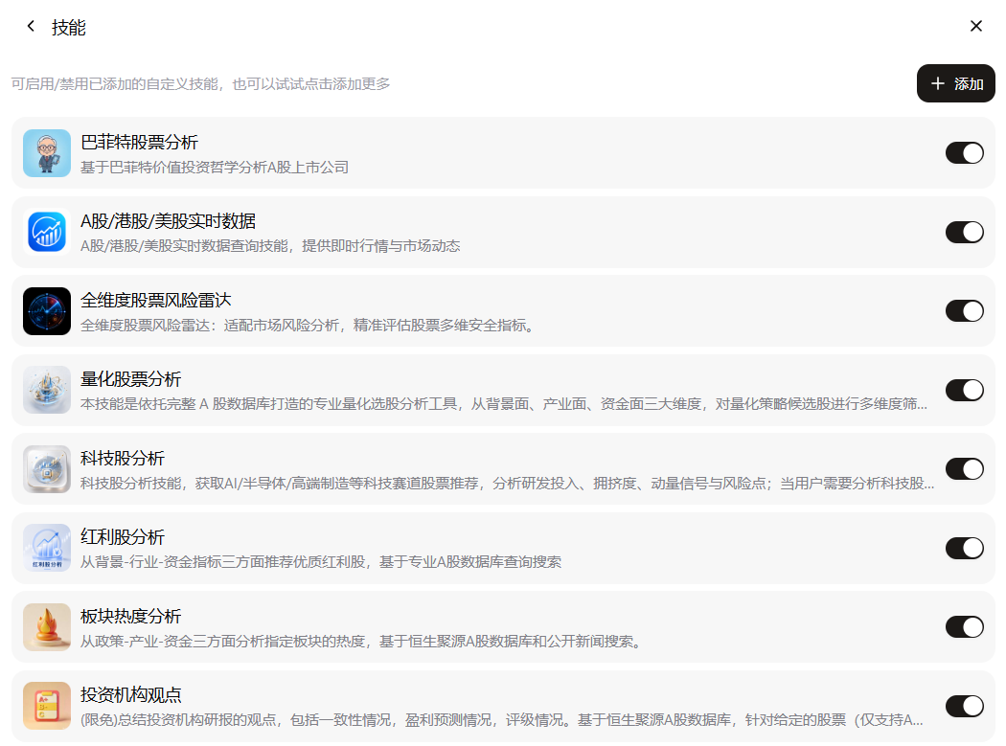
7.7.3
③ 验证技能包安装（查看技能状态）
图 7-46 技能启用 / 禁用页面

Slide 71
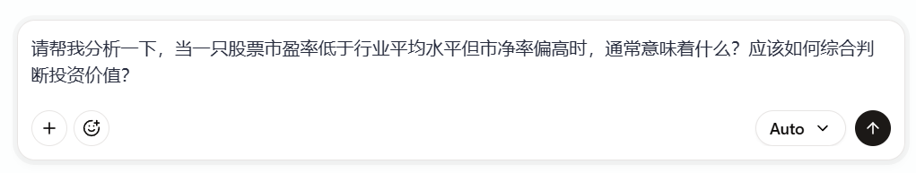
7.7.3
④ 验证技能包调用效果
输入示例问题，检查工具是否被调用，并核对数据来源与时间。
图 7-47 输入想要分析的问题
测试要点：是否调用必要技能，输入输出是否正确，回答能否对应工具结果。

Slide 72
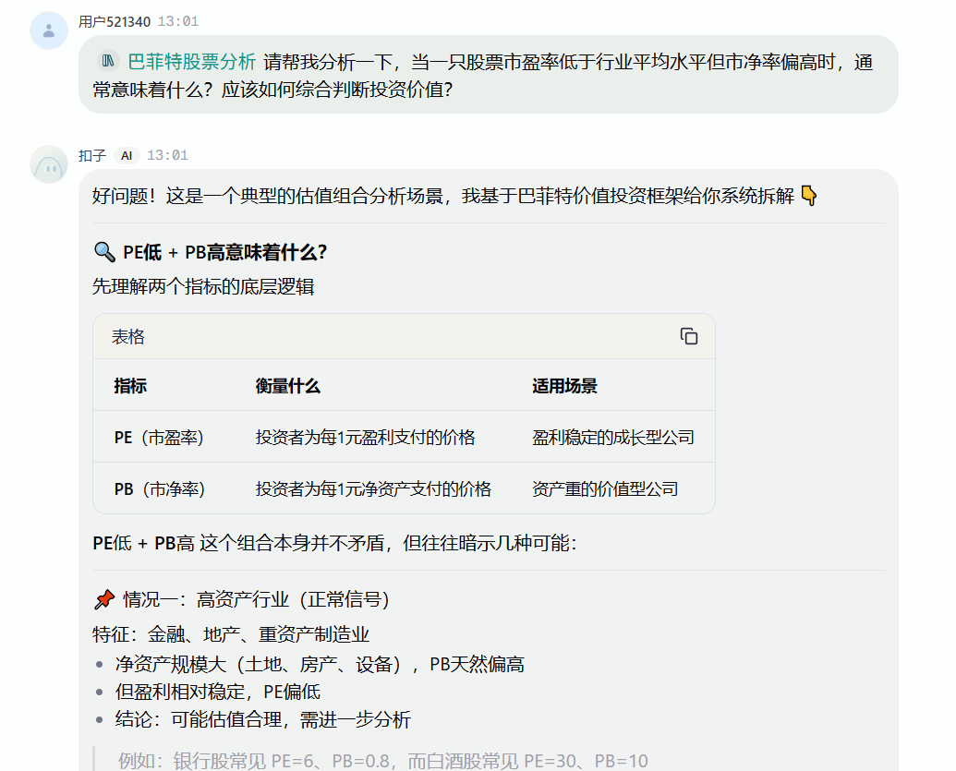
7.7.3
④ 验证技能包调用效果
图 7-48 智能体调用技能回答问题

Slide 73
7.8
本章实训
通过知识库助手与数据分析助手两个实训，练习搭建、测试和改进智能体。
73 / 76

Slide 74
7.8
实训 · 两个动手案例
围绕真实科研场景，完整走通智能体搭建与测试流程
实训一 科研文献知识库助手
实训二 数据洞察与可视化助手
目标：掌握从 PDF/Word/TXT 创建专业知识库，理解解析→清洗→切片→向量化流程。
任务：收集 3-5 篇核心文献 → 建库并优化分段 → 编写"先检索后回答"提示词 → 挂载测试库内/库外问题，评价对减少幻觉、提升可追溯性的效果。
思考：多篇观点不一致如何处理？跨文献归纳对比如何优化工作流？
目标：理解通过插件/MCP 调用外部计算与绘图工具的原理。
任务：准备结构化科研数据(CSV/Excel) → 创建"数据洞察助手" → 配置图表插件→ 设计"数据读取→分析计算→图表生成→结果解读"工作流。
检查数据读取、计算和图表输出，保存过程，并记录仍需人工处理的问题。
74 / 76

Slide 75
本章小结
7.1
智能体基础
7.2
记忆 · 知识库
模型负责理解与规划，工具执行操作，并根据反馈调整任务步骤。
知识库提供外部资料，RAG结合检索结果生成回答，仍需核对来源与内容。
7.3
插件 · MCP
7.5
工作流设计
插件连接外部能力，MCP规范交互方式。接入后需检查参数、权限与返回结果。
节点与连接规定执行步骤，分支、循环和停止条件帮助控制任务过程。
7.6
多智能体协作
7.7
构建实践
按任务选择协作模式，比较不同意见的依据，规范通信并检查汇总结果。
练习客服、文献问答和技能包配置，用典型问题检查检索、工具调用与回答依据。
Skills（7.4）用于复用任务规范与资源；智能体的执行结果仍需研究者核查。
75 / 76

Slide 76
THANKS
感 谢 聆 听 ， 欢 迎 提 问
扬州大学 · 第 7 章 · 大模型智能体的原理与实践

